Slide 1
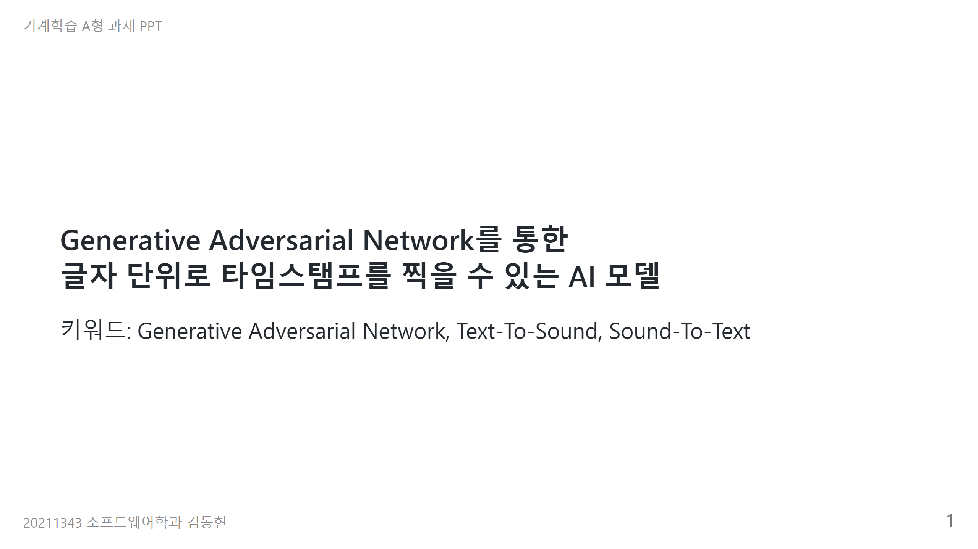

Slide 2
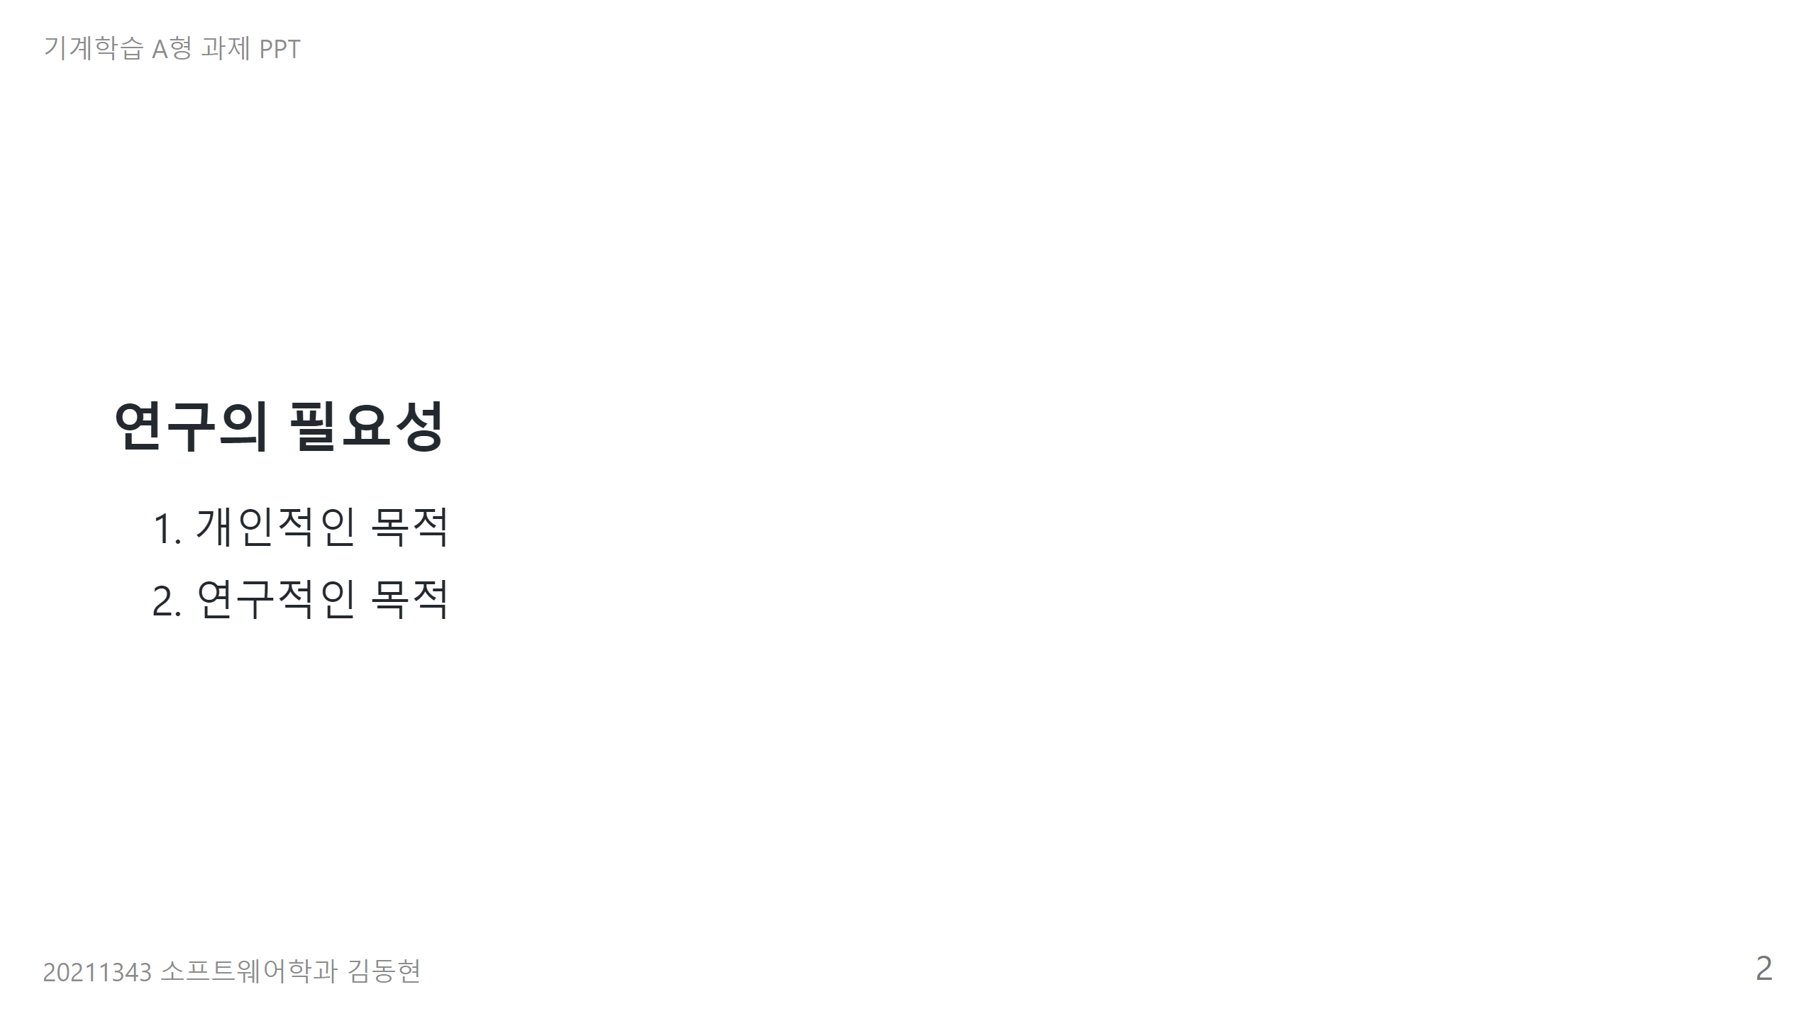

Slide 3
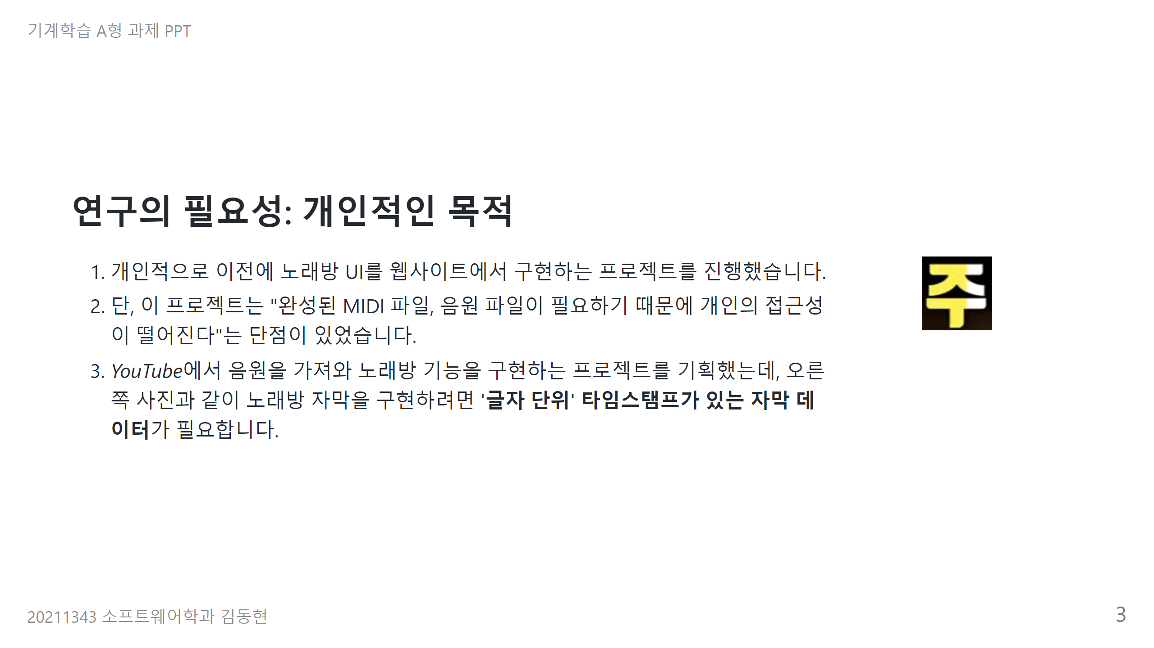

Slide 4
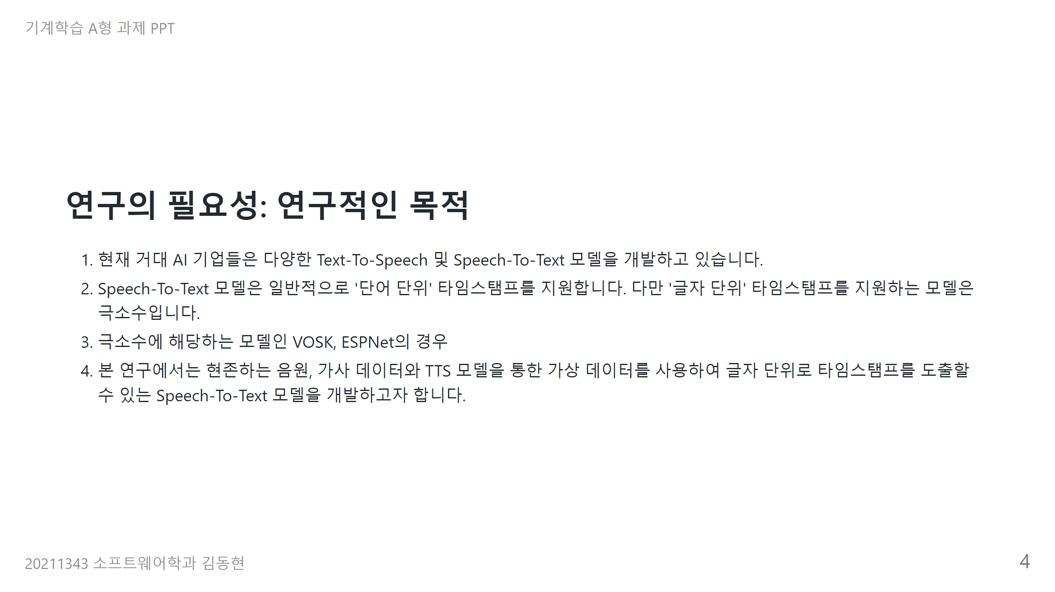

Slide 5
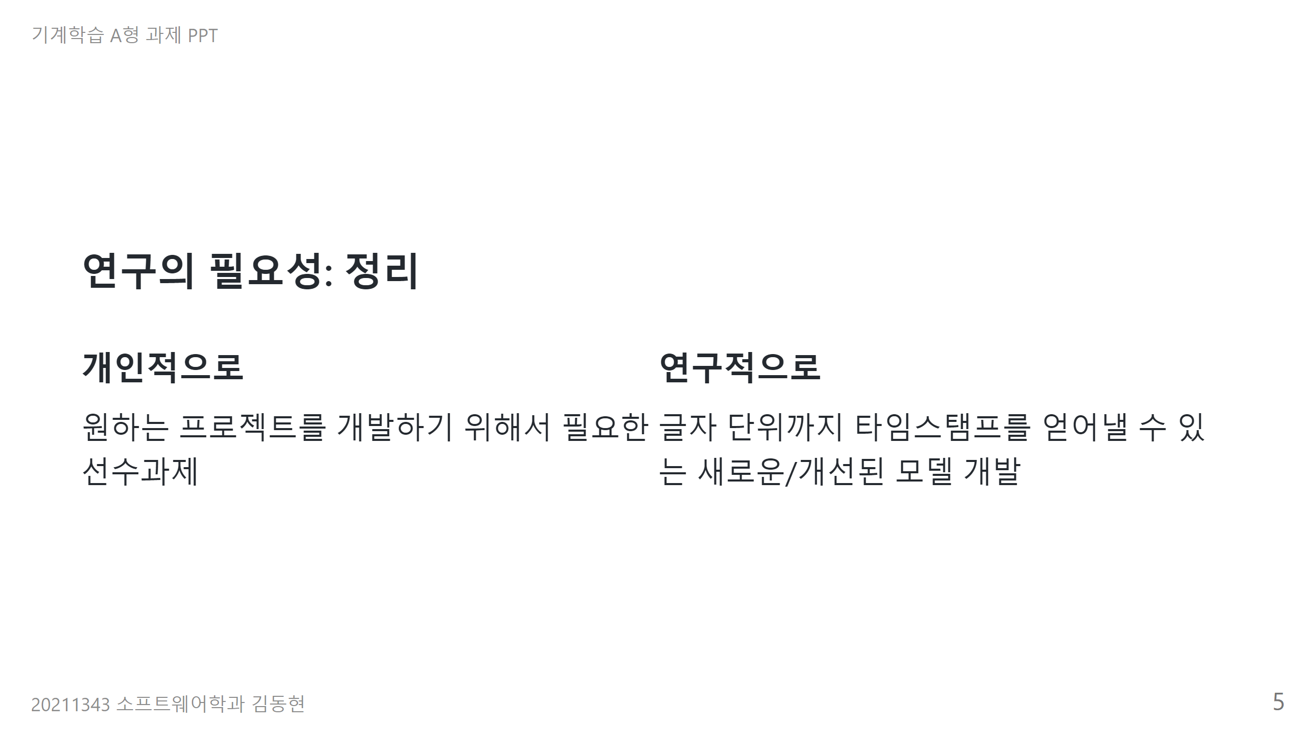

Slide 6
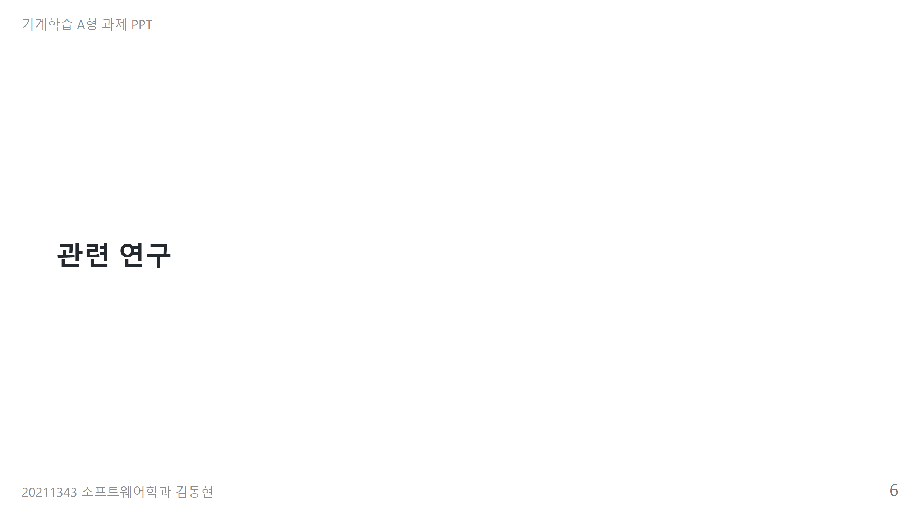

Slide 7
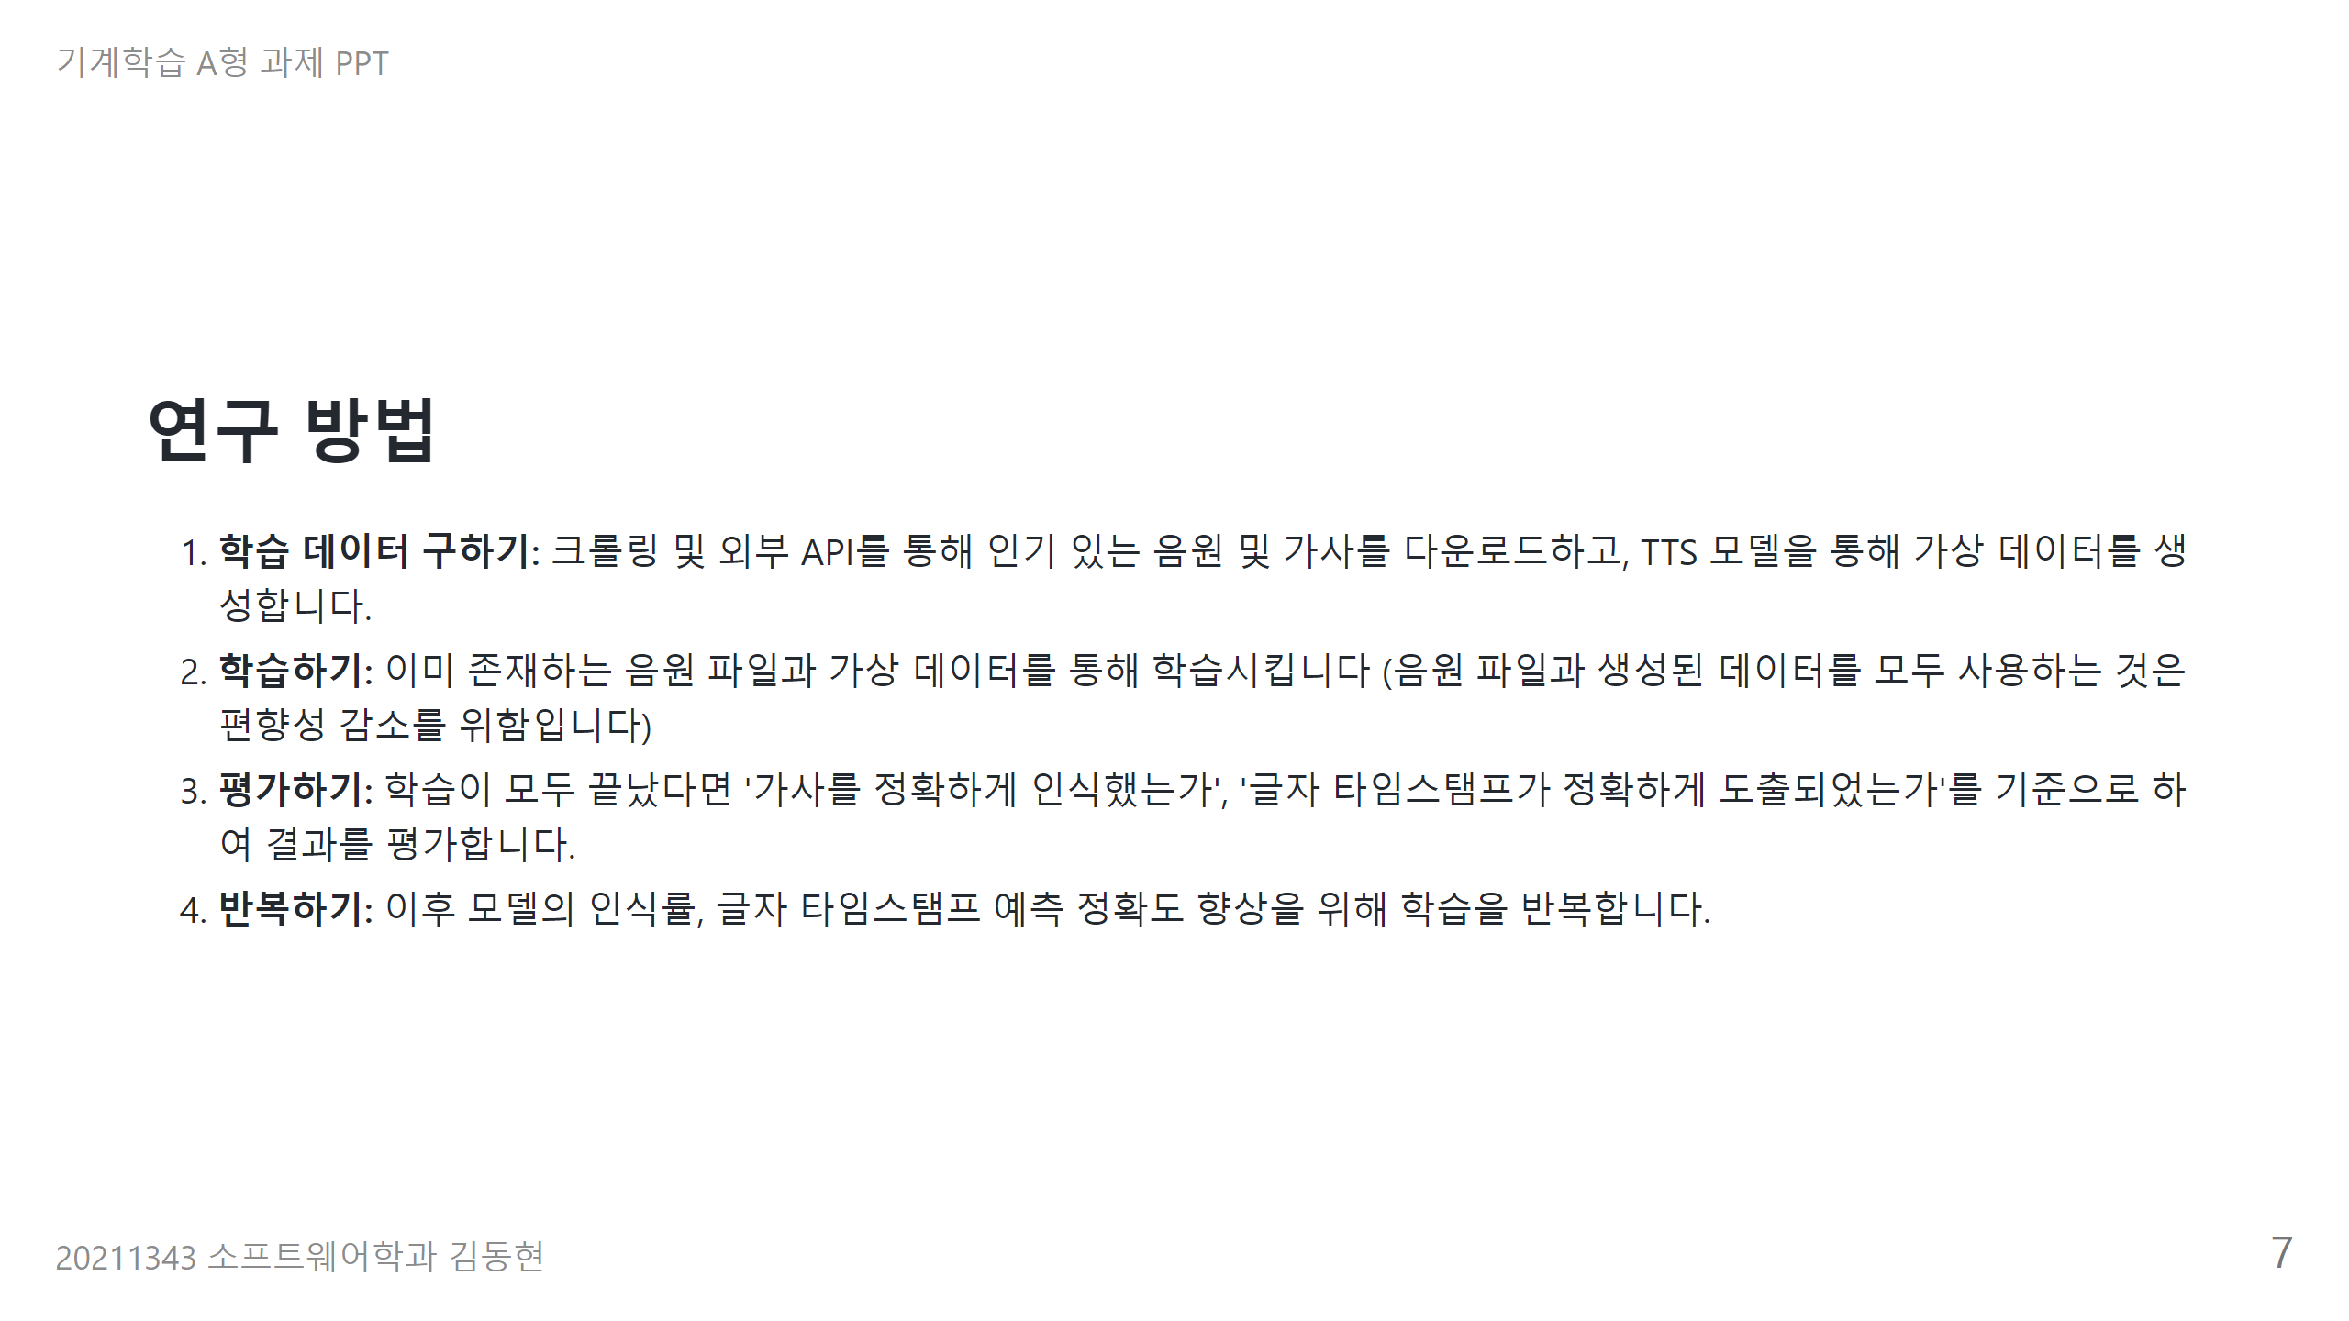

Slide 8
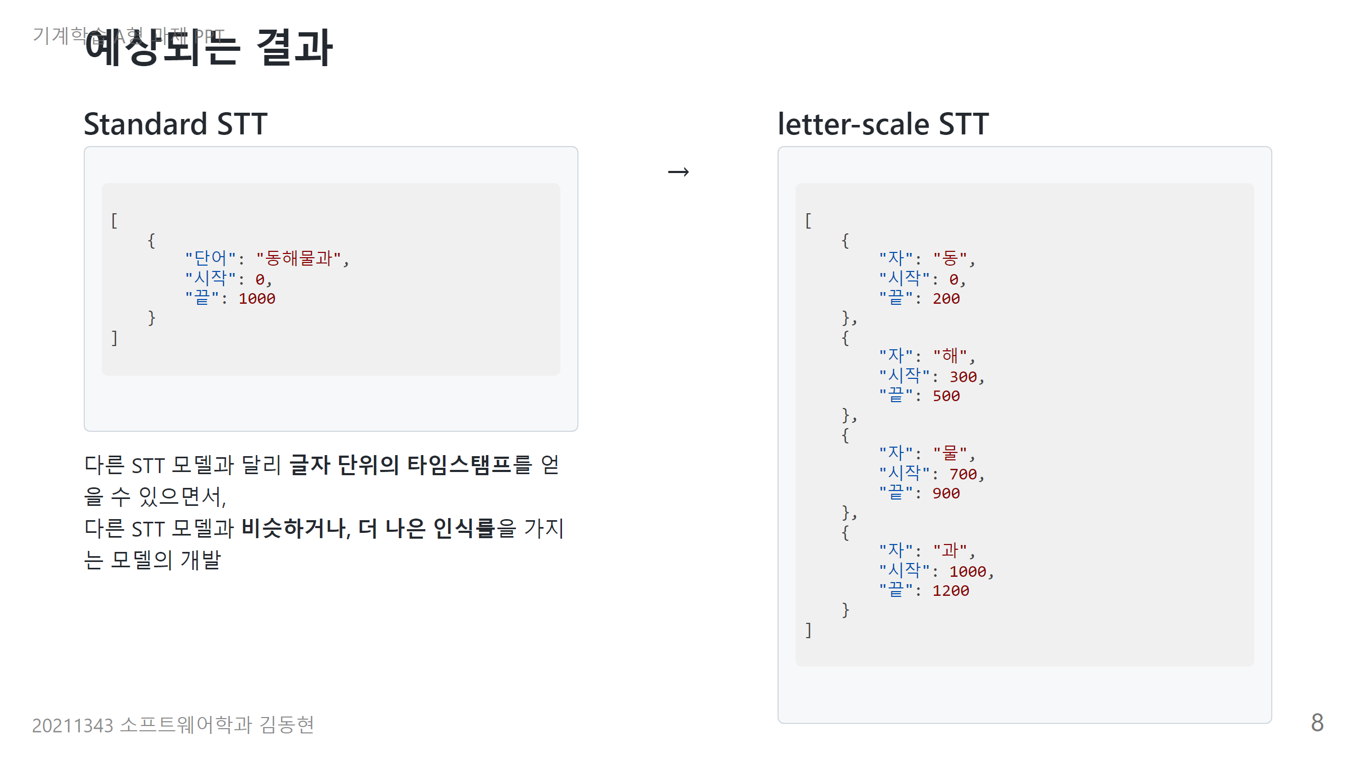
Notes:
연구자는 현재까지 관련 연구를 한 경험이 전무하기 때문에 매우 낮은 정확도 및 느린 성능을 가진 모델이 개발될 것이라 생각합니다. 하지만 본 연구는 연구적인 목적과 함께 개인적인 목적도 함께 갖춘 아이디어이기에 개인적으로 모델의 구조를 수정하고, 데이터를 개선 및 다양화하는 등 꾸준히 모델을 개선하고자 합니다.

Slide 9
